Slide 1

Keyphrase Extraction from Disaster-related Tweets
JishnuRayChowdhury ，CorneliaCaragea ，DoinaCaragea
WWW2019
报告人：李钦源
Notes:
去年WWW会议上的一篇论文 题目为从灾难相关的推特中抽取关键短语 这篇论文的贡献在于 他在现有短语抽取模型的基础上做了不同的改进并测试比较它们的效果 还分析了F1评分在该领域上的弊端并提出了新的评分公式来更好的评估模型的好坏

Slide 2
Motivation
· Valuable for retrieving relevant documents when searching for specific information.
· The lack of tools that can help filter relevant, informative, and actionable information posted during disasters.
· Lack of works for extracting keyphrases from disaster tweets.
Notes:
作者做这个研究是基于以下三点 首先是短语抽取在搜索某一领域的信息时是非常有用的 而在灾难领域上的方法却比较少而且不大好用 那么从灾难相关的推特中抽取关键短语这个领域做的人更是少之又少

Slide 3
Quetions
(1) Can we enhance the existing model to improve its performance on both disaster tweets and general tweets?
(2) How do the joint-layer-Recurrent Neural Network based models trained on general tweets perform on disaster tweets?
(3) How well do the joint-layer-Recurrent Neural Network models perform when trained and tested on disaster tweet data?
Notes:
作者希望通过这篇论文来回答以下三个问题 我们先大概了解一下 第一个问题就是我们能否提高现有模型在灾难数据集和一般数据集上的效果 第二个问题就是基于RNN的模型如果在一般数据集上训练而在灾难数据集上测试的效果怎么样 第三个问题就是这个基于RNN的模型在灾难数据集上训练并测试的效果能有多好

Slide 4
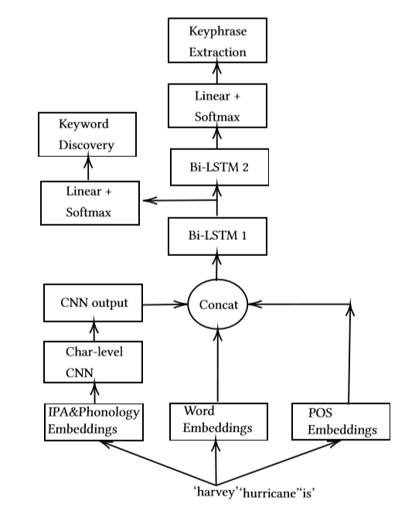
Model
Notes:
这个就是作者的模型结构 我们一步一步来分析这个模型 首先对每个单词进行word embedding映射成特征向量 大家知道推特跟微博一样 是有长度限制的 而且大多数的推特或者微博的内容往往很短而且会用一些不同的词或者数字来表达同样意思的单词 比如2对应的to 4对应的for 为了去除这些噪声 作者通过IPA与……Embedding来引入关于语音的特征向量 然后就是关键短语往往会是名词或者形容词 因此作者通过POS embedding来引入关于词性的特征向量 最后将他们连接起来作为一个总的特征向量作为第一层Bi-LSTM的输入 最后输出关键词 而第二层网络将第一层网络的隐单元其作为输入 最后输出关键短语 由于Bi-LSTM 是RNN的一种 故作者称该模型为基于RNN的模型

Slide 5
Problem
Extracted Keyphrase
Ground-Truth Keyphrase
“harvey hurricane”
“harvey”
“tremor”
“earthquake”
……
……
F1 = 0
Cosine-Similarity Score
+
threshold
Notes:
但在实验前需要面对的一个问题就是 现在广泛使用的F1评分在短语抽取中存在弊端 由于它使用的是精确的匹配 因此对以下同义词对 它们的F1评分都是0 这显然不利于我们评估模型的好坏 于是作者提出一种基于embedding的评分方式 即将短语映射到同一个向量空间中 然后计算他们的余弦相似度来得到评分 最后通过阈值来判断是否预测正确

Slide 6


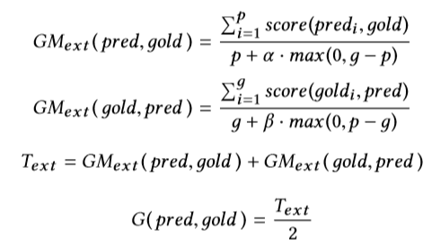

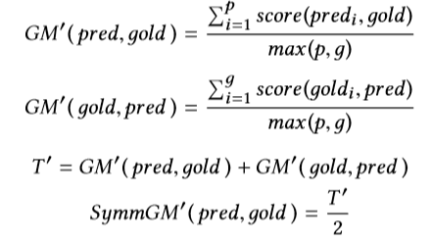
Evaluation Metrics
Notes:
那么就可以得到这个基本的公式 它将每个预测出来的短语与各个实际短语计算余弦相似度 取其中的最大值作为它的分数 最后累加起来取平均值作为得分 但这个公式还是有缺陷的 假如只预测出了一个关键短词 而实际关键短语却有很多 尽管它只预测对了一个答案但它的GM评分还是很高 因此这个评分倾向于抽取更少的关键词 这是不合理的 可以看到这个评分是不对称的 即G……与G……是不相等的 因此该评分最后通过计算这两个GM的平均值来缓和刚刚提到的问题 然后作者提出了进一步的改进 即把分母换成p和g的最大值 其中p是预测短语的个数 g是实际短语的个数 这种评分就倾向于抽取更多的短语 最后作者提出了一种综合的评分模型 即引入了参数阿尔法和贝塔 可以看到阿尔法和贝塔等于0时 就变成了GM评分 阿尔法和贝塔等于1时 就变成了GM’评分 通过对阿尔法和贝塔参数的调节 可以保证评分既不倾向于预测很少的短语 也不倾向于预测很多的短语 由于它们都是通过embedding映射到向量空间再计算余弦相似度的 故在后面把它们称为基于embedding的评分

Slide 7
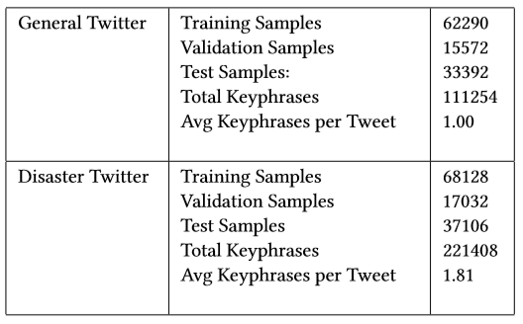
Dataset
Notes:
在看实验结果之前 先介绍一下实验的数据集 它是由复旦NLP组共享在github上的数据集 可以看到一般数据集中平均每条推特有一个关键短语 而灾难数据中该数字为1.81 几乎是2倍 大家先记住这个数据 另外值得一提的是 在灾难数据集中 作者有意的用没在训练测试集中出现的数据作为测试集 比如说训练集是关于台风和火灾的 而测试集是关于波士顿爆炸事件的 这样有利于我们评估模型的预测能力

Slide 8
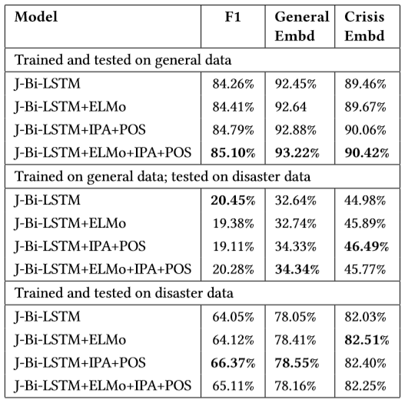
Result
(1) Can we enhance the existing model to improve its performance on both disaster tweets and general tweets?
(2) How do the joint-layer-Recurrent Neural Network based models trained on general tweets perform on disaster tweets?
(3) How well do the joint-layer-Recurrent Neural Network models perform when trained and tested on disaster tweet data?
Notes:
我们先关注实验结果的后面两列 它们都是基于embedding的评分 不同的是训练语料库一个是一般推特数据集 一个是灾难推特数据集 由于基于embedding的评分能够对近义词也能有很好的比较 因此它们都比F1评分高不少 那我们后面的分析都是基于这两列评分去分析的 现在来看一下前面提到的三个问题 首先是第一个问题 我们是否提高了现有模型的性能 可以看到通过引入了更多的特征 比如音频特征与词性特征 是能够提升模型正确率的 但是提升不是很大 对于第二个问题 该模型在一般数据集上训练而在灾难数据集上测试的效果是怎么样的 可以看到模型的性能并不是很好 如前面所说 一般的推特平均每条只有一个关键短语 而灾难相关的推特平均差不多是2倍 那么这个结果可以认为是模型在一般数据集中倾向于学习预测更少的关键短语 因此在灾难数据集中表现不好 最后一个问题则是这个模型都在灾难数据集上训练和测试 效果能有多好 注意这里用的是how well 即能有多好 因此作者有意的将训练集和测试集按不同的灾难事件分开 可以看到这个模型达到了不错的效果 因此如果是希望能够抽取灾难推特的关键短语 应该是选择在相应的灾难数据集上进行训练

Slide 9

Thanks

Slide 10
Related Work
Supervised approaches
· Based on term frequencies , word co-occurrences , and other similar features.
· However , the length of tweets is usually too short.
Inferring keyphrases from multiple tweets
· At the level of multiple tweets , some of the word-count based approaches for keyphrase extraction can be still applicable.
· However , our target is to extract keyphrases from single tweets.
Joint-Layer-RNN model
· Can predict keyphrases of any arbitrary length , based on single tweets , without any significant pre-processing or hand-engineered features.

